Slide 1
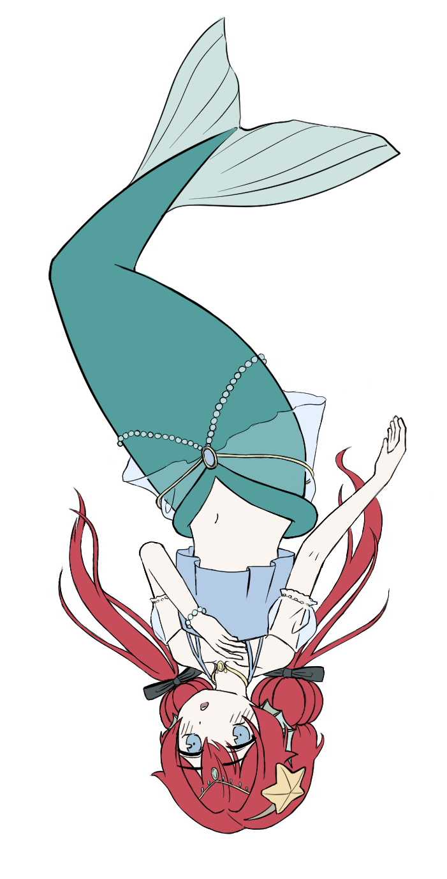
인어공주 노아 중간발표
이하민 조서형 정민서 이연진

Slide 2
게임 소개
플랫폼: pc 플레이 인원: 1~4인 (2인 이상 플레이 권장) 장르: 비주얼노벨+2d 탑뷰 타워디펜스, 샌드박스 건설
엔진: 유니티

Slide 3
조작 방법
섬 위/도서관에서
마우스 좌클릭: 아이템 잡기/놓기 마우스 우클릭: 아이템 사용 마우스 좌우이동: 노아/화면 회전
VN에서
좌클릭: 다음 스크립트/선택지 선택
휠: 스킵

Slide 4
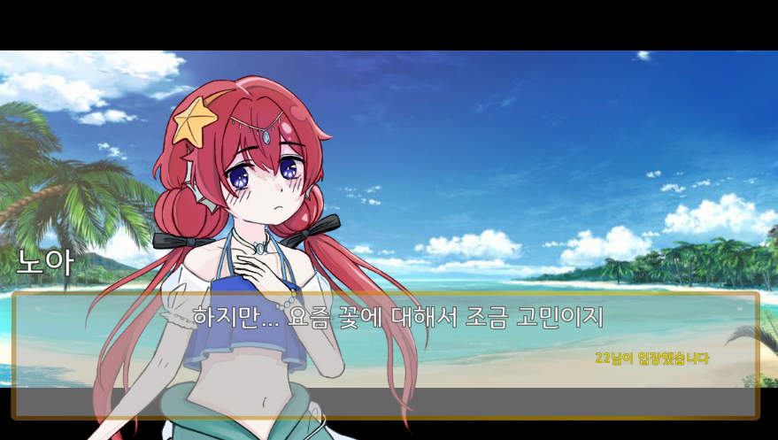
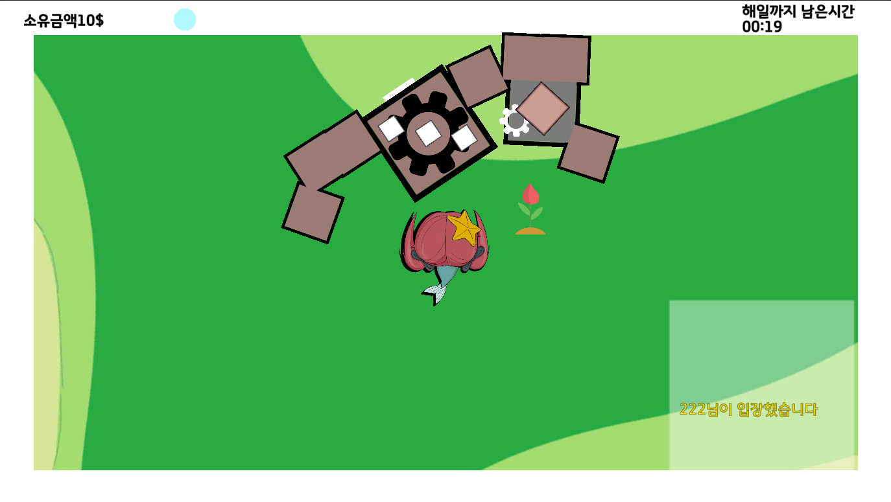
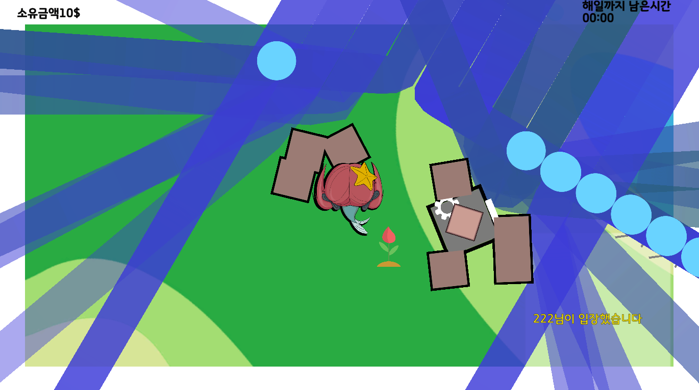
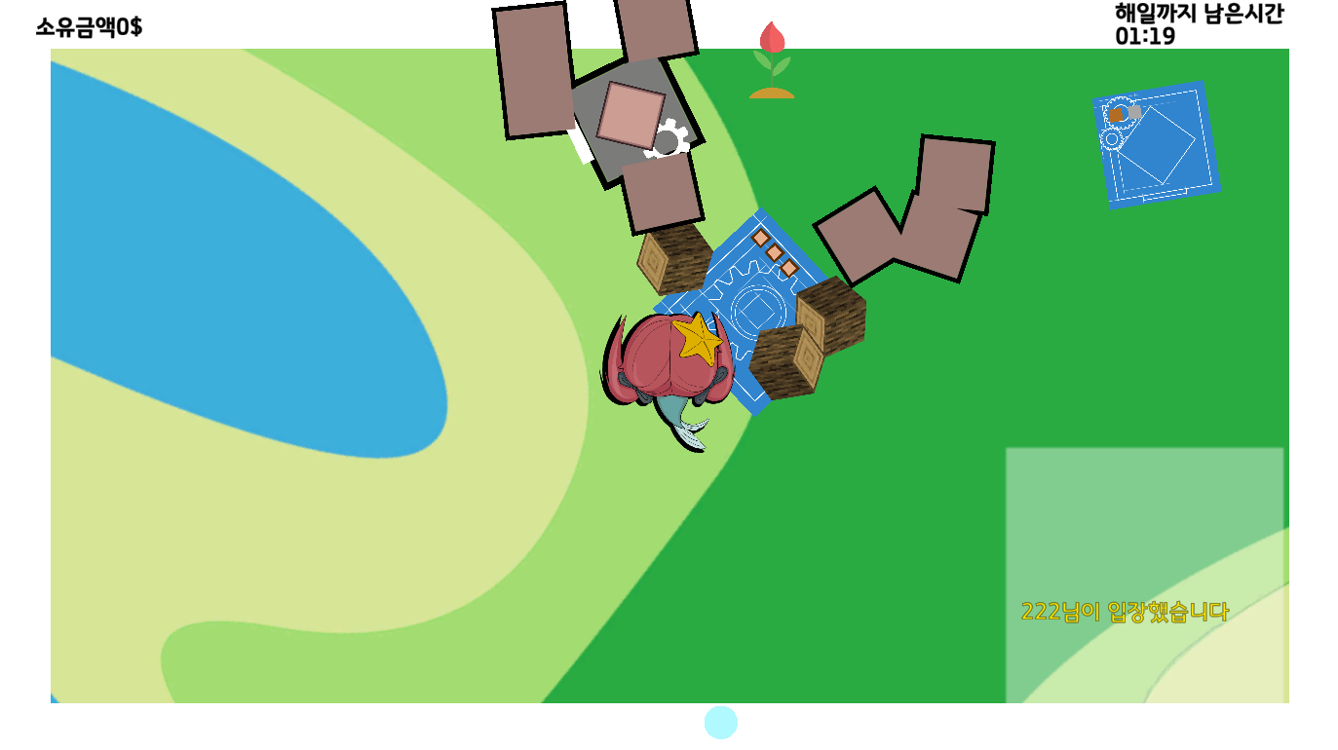

Slide 5
노아의 이야기를 듣자!!

Slide 6
해일을 막아낼 기지를 짓자!!

Slide 7
해일을 막아 내자!!

Slide 8
기지를 더 굳건하게 만들자!!

Slide 9
진행상황
VN 시나리오 작성 마무리중
→ 번역 작업 시작+추가 아트리소스 제작
게임 밸런스 조정 및 요소 변경 → 추가 아트 리소스가 없는 선에서 작은 변경점이 있을 것
VN을 제외한 부분을 만든 ‘프로토타입:인어공주 노아 투게더’ 공개!!
-> 위 두 작업을 완료 한 후 ‘인어공주 노아’ 마무리

Slide 10
생각보다 진행이 더딘 VN
스킵 방법도 마련했고 이미 시나리오도 있으므로
VN 또한 대충 만들지 않고 일반 게임과 동등하게 즐길 수 있도록
정성을 들일 계획
다만 생각 이상으로 등장인물의 표정 등에서
추가 리소스가 필요하고
손볼 연출도 많아 시간이 걸린다

Slide 11
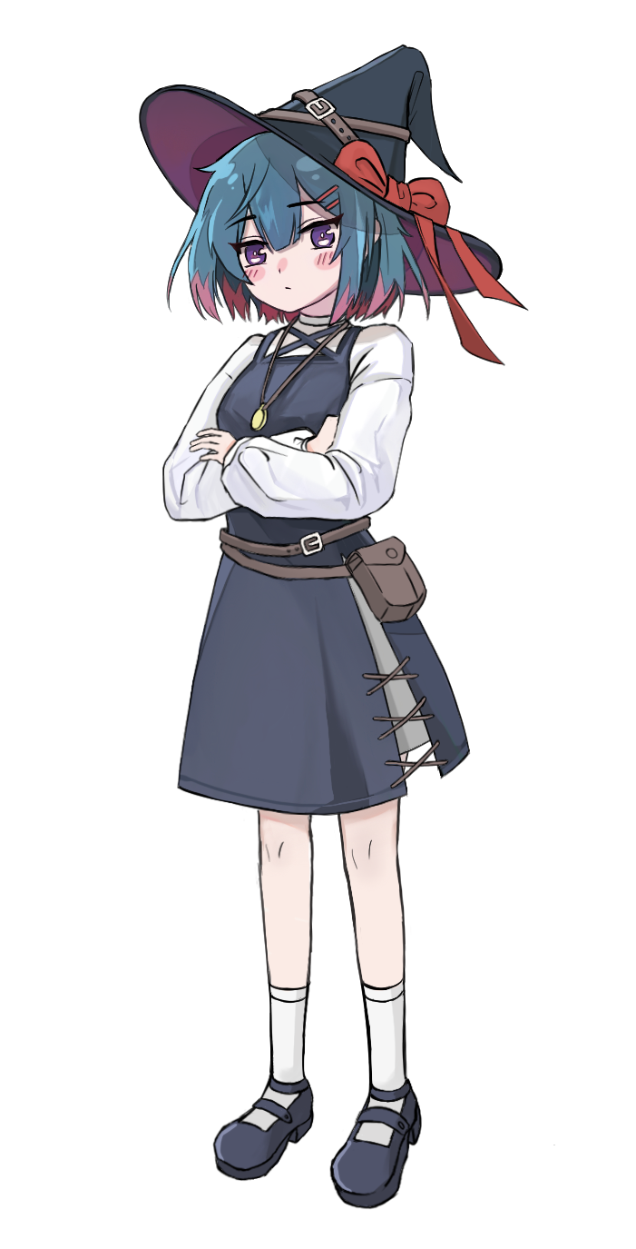

질문시간

